Slide 1
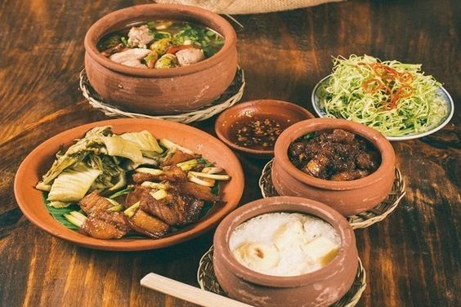
Ẩm thực Việt Nam
By: Phạm Quỳnh ANh

Slide 2

MỤC LỤC
01. ẨM THỰC VIỆT NAM LÀ GÌ?
03. ẨM THỰC VIỆT NAM THEO TỪNG MIỀN
02. ĐẶC TRƯNG CỦA ẨM THỰC VIỆT NAM
04. ẨM THỰC THỂ HIỆN VĂN HÓA TINH THẦN NGƯỜI VIỆT

Slide 3
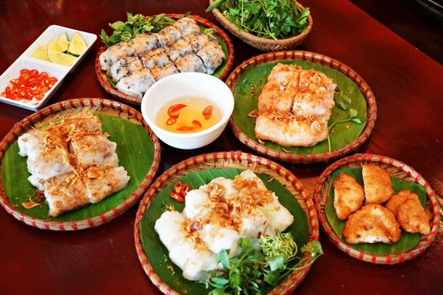
01.ẨM THỰC VIỆT NAM LÀ GÌ?
Ẩm thực Việt Nam là cách gọi của phương thức chế biến món ăn, nguyên lý pha trộn gia vị và những thói quen ăn uống nói chung của cộng đồng người Việt và các dân tộc thuộc Việt trên đất nước Việt Nam. Tuy có ít nhiều sự khác biệt, ẩm thực Việt Nam vẫn bao hàm ý nghĩa khái quát nhất để chỉ tất cả những món ăn phổ biến trong cộng đồng các dân tộc thiểu số nhưng đã tương đối phổ thông trong cộng đồng người Việt.

Slide 4
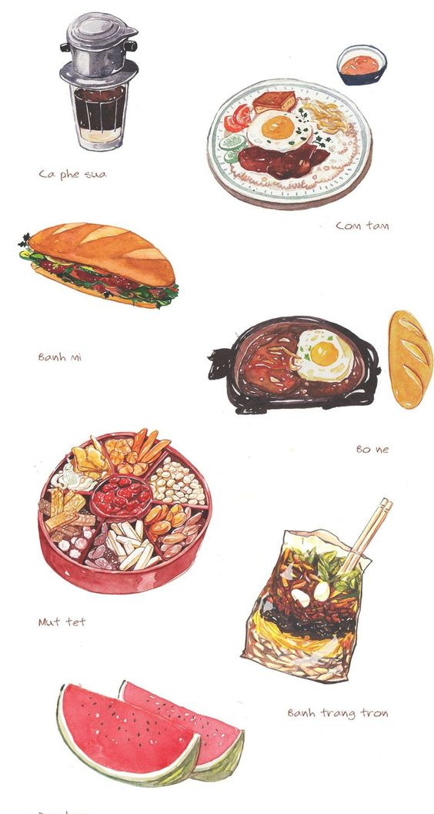
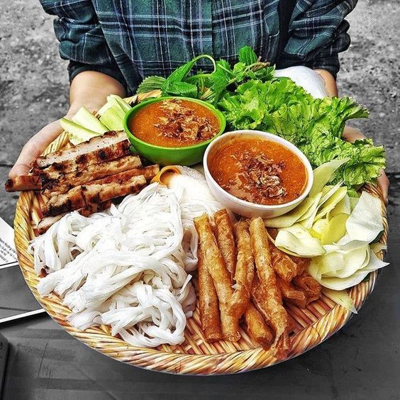
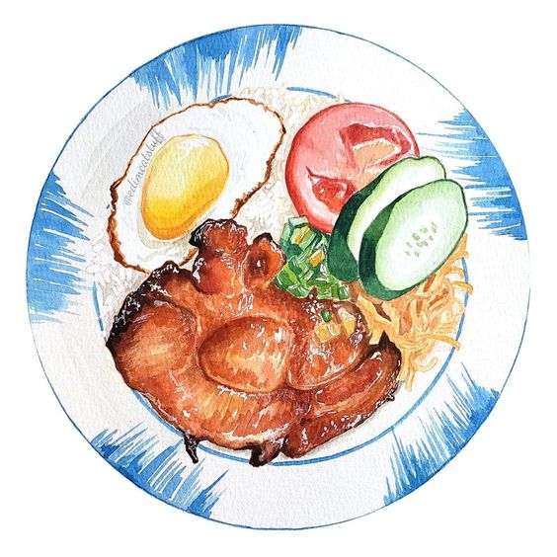
02. Đặc sắc của ẩm thực Việt
Ẩm thực Việt Nam rất đa dạng và phong phú

Slide 5
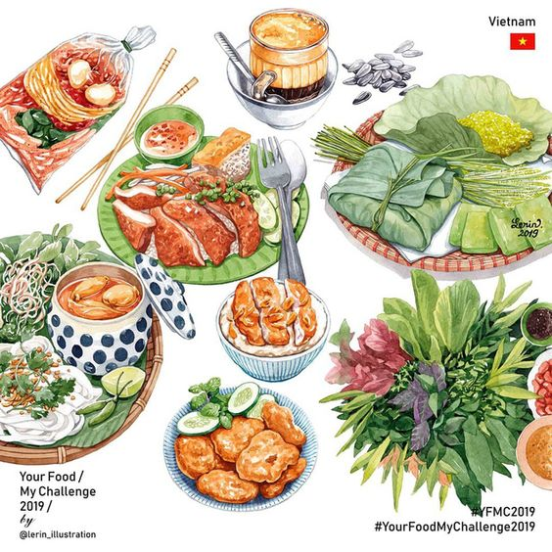
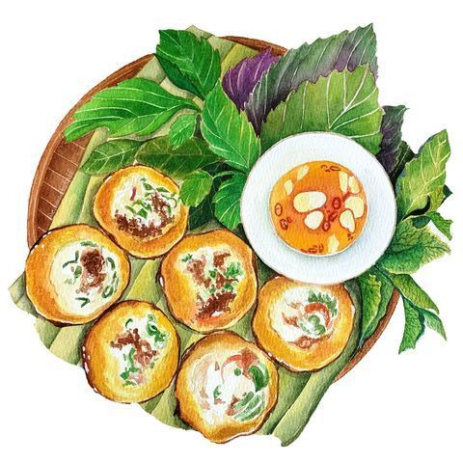
Nước ta có tổng cộng 54 dân tộc. Mỗi miền có một nét, khẩu vị đặc trưng. Điều đó góp phần làm ẩm thực Việt Nam phong phú, đa dạng.

Slide 6
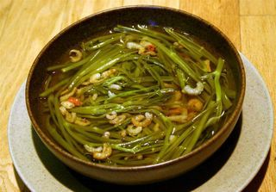
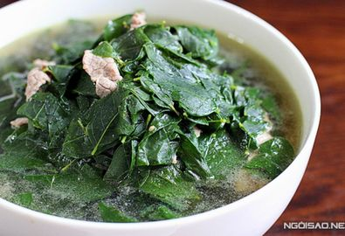
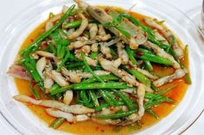
Người Việt Nam có văn hóa ăn uống sử dụng rất nhiều loại rau (luộc, xào, làm dưa, ăn sống). Nhiều loại nước canh đặc biệt là canh chua, trong khi đó số lượng các món ăn có dinh dưỡng từ động vật thường ít hơn.

Slide 7
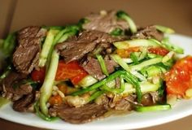
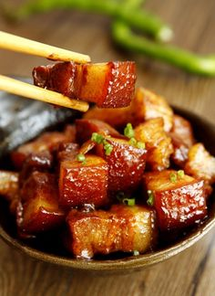
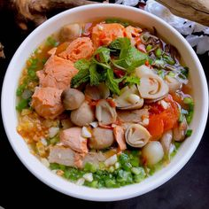
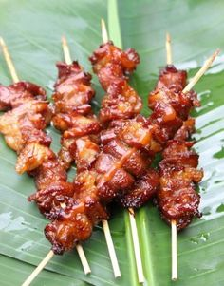
Những loại thịt được dùng phổ biến nhất là thịt lợn, bò, gà, ngan, vịt, các loại tôm, cá, cua, ốc, hến, trai, sò,…

Slide 8
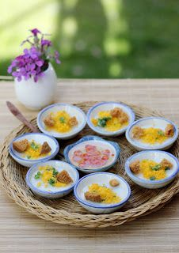
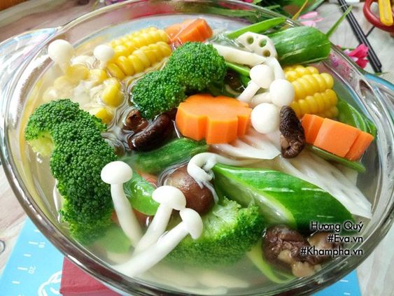
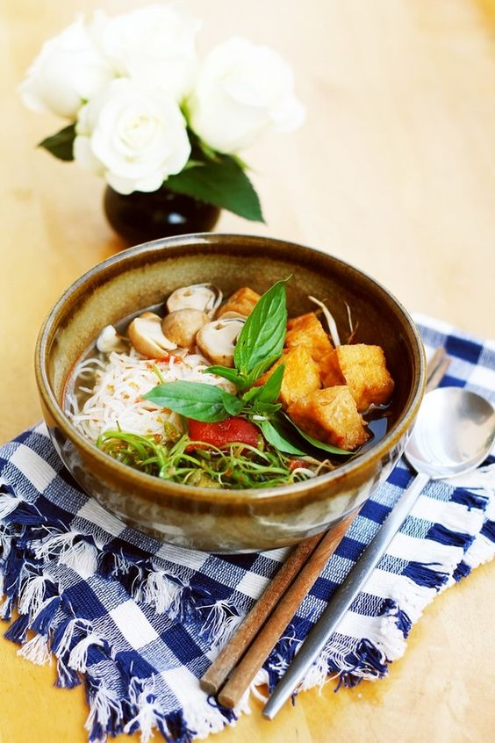
Người Việt cũng có một số món ăn chay theo đạo Phật được chế biến từ các loại thực vật, không có nguồn thực phẩm từ động vật. Tuy nhiên, trong cộng đồng thì lại có rất ít người ăn chay trường. Chỉ có các sư thầy trong các chùa hoặc người bị bệnh nặng buộc phải ăn kiêng.

Slide 9
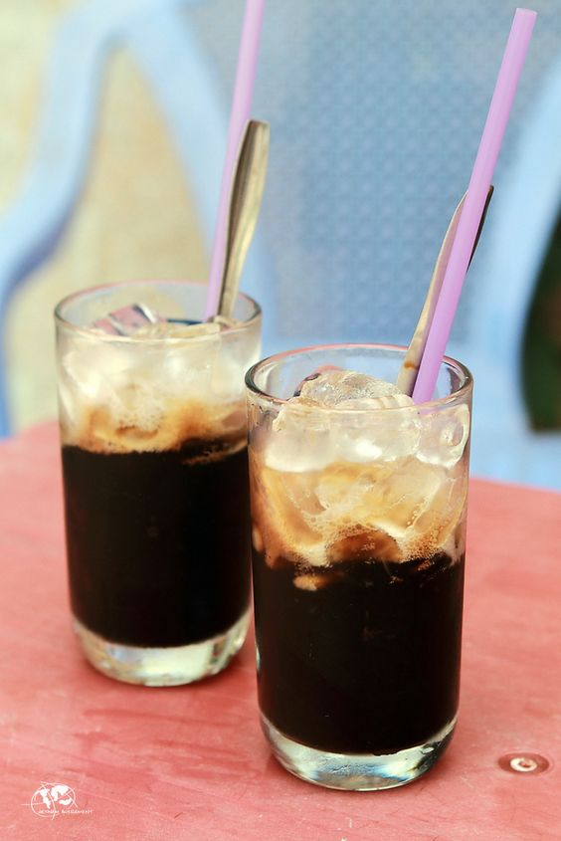
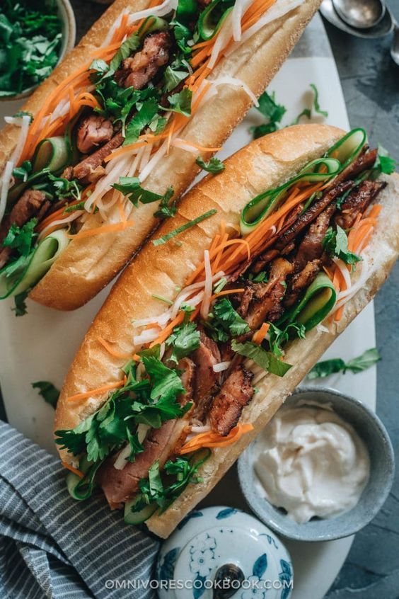
03. ẨM THỰC VIỆT NAM THEO TỪNG MIỀN
Sự phong phú, đa dạng với những điểm chung và riêng giữa ẩm thực Việt Nam 3 miền đã tạo nên một nét đặc trưng riêng trong văn hóa ẩm thực nước ta. Có thể nói, nền ẩm thực ba miền đã chịu tác động mạnh mẽ từ nhiều yếu tố, đặc biệt là lịch sử, tự nhiên và con người. Chính vì vậy mà ẩm thực Việt ngày càng trở nên độc đáo theo một cách rất riêng

Slide 10
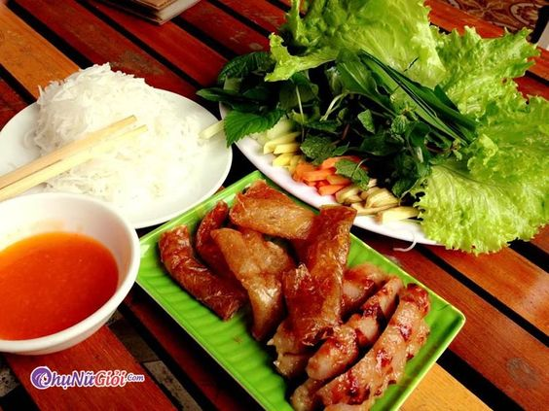
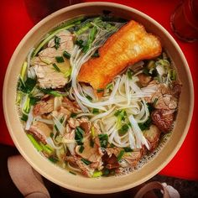
Ẩm thực miền Bắc - Nhẹ nhàng và tinh tế
“Nói đến con người miền Bắc thì hầu hết đều sẽ nghĩ ngay đến những quy cũ, sự ôn hòa và truyền thống. Điều này đã ảnh hưởng sâu sắc đến ẩm thực miền Bắc cho đến ngày nay”
Mặc dù vẫn có sự tiếp nhận từ nền ẩm thực của các nước khác nhưng hương vị rất riêng của người miền Bắc dường như không hề mất đi. Nói đến ẩm thực Bắc Bộ dường như ai cũng biết đến món bún thang, phở Hà Nội, bún chả cá Hà Nội, nem, chả giò,... Nghe thôi đã thấy cái riêng của người Thủ Đô, nhẹ nhàng nhưng lại làm xao xuyến cõi lòng.

Slide 11
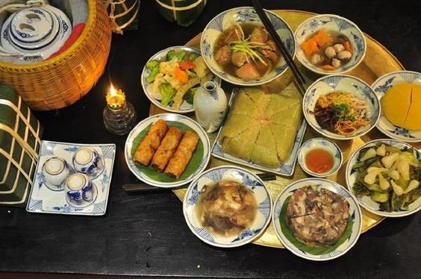
Miền Bắc có rất nhiều những món ăn truyền thống và luôn được người dân gìn giữ cẩn thận. Trong tất cả những ngày lễ, Tết hay cúng kiến tổ tiên, mâm cỗ miền Bắc gần như hoàn toàn là các món mang đậm hương sắc dân tộc Việt.
Nếu người miền Trung ăn cay, người Nam Bộ ăn ngọt thì gia vị không thể thiếu của Bắc Bộ là bột ngọt. Hơn nữa, trong các món ăn của người miền Bắc sẽ xuất hiện nhiều hơn các món kho mặn, đậm đà hương vị, thích hợp để ăn với cơm nắm thay vì những món ăn chơi như miền Trung hay Nam Bộ.

Slide 12
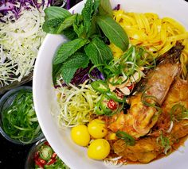
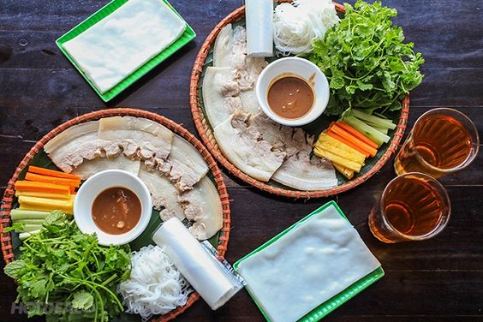
Ẩm thực miền Trung - Cay nồng hương vị quê hương
Nói đến các món ăn miền Trung, hầu như ai cũng sẽ nhớ ngay cái vị cay xé nồng nàn đến tận cổ họng. Người miền Trung có thói quen ăn cay và hầu hết các món đều sử dụng gia vị này.
Do đó mà có thể hiểu được vì sao, trong bữa ăn của người miền Trung luôn có một chén mắm ớt tỏi hay một dĩa ớt trái tươi đi kèm. Cái khắc nghiệt về khí hậu của cái eo tổ quốc đã tạo nên những con người miền Trung chất phát, mặn mà. Chính điều này cũng tác động đến phong cách ăn uống giản dị của người dân miền Trung.

Slide 13
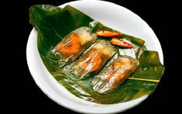
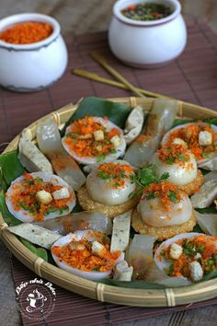
Nền ẩm thực Trung Bộ là sự giao thoa của cái mặn nồng từ miền Bắc và ngọt ngào của Nam Bộ. Với cái gốc từ món ăn miền Bắc, con người đã biến tấu thành những món ăn phù hợp với khẩu vị và nguyên liệu theo từng tỉnh thành Trung Bộ.
Nói về ẩm thực miền Trung thì không thể bỏ qua sự nhã nhẹn, tỉ mỉ trong từng món ăn của xứ Huế. Huế được xem là nơi bắt nguồn cho nền ẩm thực Trung Bộ. Vượt qua Hải Vân đến với Đà Nẵng, Quảng Nam, mọi người đều phải say đắm với những món ăn đơn giản nhưng không kém phần đậm đà nơi đây. Mì Quảng, bánh tráng cuốn thịt heo, cá nục hấp rau muống, cao lầu Hội An,... luôn là những món ăn hấp dẫn níu chân du khách khi đến đây.

Slide 14
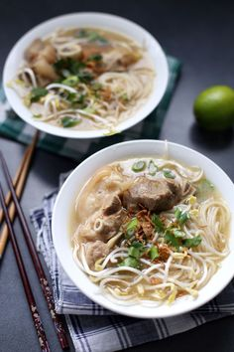
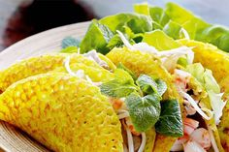
Ẩm thực miền Nam - Sự ngọt ngào, đậm chất mộc mạc
Người miền Nam chân chất, ngọt ngào bao nhiêu thì món ăn của họ cũng chịu ảnh hưởng không kém. Nói đến ẩm thực miền Nam, nhiều người sẽ nghĩ ngay câu nói: “Dưới sông có cá, trên bờ có rau”. Câu nói gần như đã gói gọn hết những đặc trưng vốn có của nền ẩm thực Nam Bộ.
Người miền Nam phóng khoáng và đơn giản. Chính vì vậy mà đi từ những sinh hoạt đời thường cho đến cách thức chế biến món ăn đều gần gũi, bình dị và đơn sơ. Người miền Nam có gì dùng nấy, không “kén cá chọn canh” như những vùng miền khác. Họ tận dụng tất cả những gì vốn có mà của nơi đây để sáng tạo nên những món ăn đặc sản vô cùng độc đáo.

Slide 15
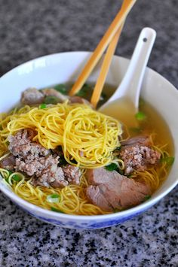
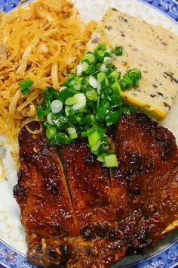
Ẩm thực miền Nam là sự hòa trộn từ văn hóa miền Bắc, Trung lẫn các dân tộc khác như Chăm, Khmer và người Hoa. Với sự phóng khoáng, cởi mở, những món ăn từ khu vực khác rất dễ du nhập và được biến tấu sao cho hợp khẩu vị. Người miền Nam ưa thích vị ngọt nên hầu như các món ăn đều có nêm đường.
Khẩu vị của con người nơi đây rất quyết liệt, vị mặn với họ đều dùng nước mắm nguyên chất, các món kho quẹt đến đóng ván muối. Còn nếu nói đến vị cay thì đôi khi, người miền Trung còn không thể sánh được nơi đây

Slide 16
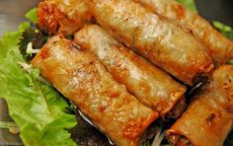
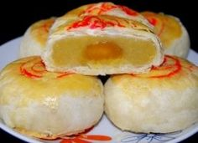
ẨM THỰC THỂ HIỆN VĂN HÓA TINH THẦN NGƯỜI VIỆT
Văn hóa tinh thần của người Việt trong ẩm thực chính là sự thể hiện nét đẹp trong văn hóa giao tiếp, là sự cư xử giữa người với người trong bữa ăn, làm vui lòng nhau qua thái độ ứng xử lịch lãm, có giáo dục. Việc ăn uống đều có những phép tắc, lề lối riêng, từ bản thân, đến trong gia đình, rồi các mối quan hệ ngoài xã hội.
Bản thân mỗi người phải biết giữ gìn, thận trọng trong khi ăn, cũng như đề cao danh dự của mình: “ăn trông nồi, ngồi trông hướng”, hay “ăn phải nhai, nói phải nghĩ.

Slide 17
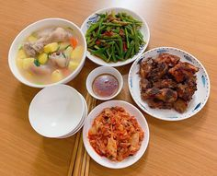
Trong gia đình: ăn chung mâm, ưu tiên thức ăn ngon cho người lớn tuổi, trẻ nhỏ”kính trên nhường dưới”, thể hiện sự kính trọng, tình cảm yêu thương. Bữa cơm hàng ngày được xem là bữa cơm xum họp gia đình, mọi người quây quần bên nhau, cùng nhau vui vầy sau một ngày làm việc mệt nhọc.
Ngoài xã hội: việc mời khách đến nhà thể hiện nét văn hóa giữa người với người trong xã hội. Khi có dịp tổ chức ăn uống, gia chủ thường làm những món ăn thật ngon, nấu thật nhiều để đãi khách. Chủ nhà thường gắp thức ăn mời khách, tránh việc dừng đũa trước khách, và có lời mời ăn thêm khi khách dừng bữa. Bữa cơm thiết không chỉ đơn thuần là cuộc vui mà còn thể hiện tấm lòng hiếu khách đặc trưng của người Việt.
Ẩm thực Việt Nam là một bức tranh đầy màu sắc, nêu bật lên bản sắc riêng của từng dân tộc, vùng miền nhưng chúng vẫn mang trong mình cốt cách, linh hồn Việt đồng nhất. Đậm đà vị dân tộc không thể xóa nhòa.

